Slide 1
Khung nhìn - View
http://xuanhien.wordpress.com

Slide 2
Nội Dung
Giới thiệu view
Tạo View
Sửa View
Xóa View
Partitioned Views

Slide 3
Định nghĩa
Một khung nhìn (view) có thể được xem như là một bảng “ảo” trong cơ sở dữ liệu có nội dung được định nghĩa thông qua một truy vấn (câu lệnh SELECT).
Một khung nhìn là một tập bao gồm các dòng và các cột, được xem là một cấu trúc lưu trữ dữ liệu tồn tại trong cơ sở dữ liệu.
Dữ liệu quan sát được trong khung nhìn được lấy từ các bảng thông qua câu lệnh truy vấn dữ liệu và là kết quả động khi view được tham chiếu.

Slide 4
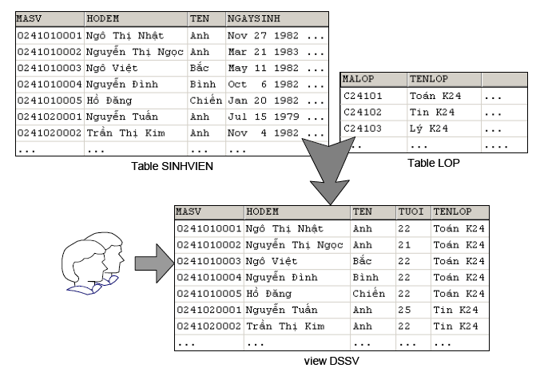
Định nghĩa view

Slide 5
Thuận lợi khi sử dụng view
Lọc dữ liệu từ các bảng.
Lọc dữ liệu cho mục đích bảo mật.
Tập trung dữ liệu phân tán từ nhiều máy chủ.
Tạo tập dữ liệu có khả năng tái sử dụng.
Đơn giản hoá các thao tác truy vấn dữ liệu
Độc lập dữ liệu
Dùng để Import, Export

Slide 6
Hạn chế khi sử dụng View
Không bao gồm các mệnh đề COMPUTE hoặc COMPUTE BY.
Không bao gồm từ khóa INTO.
Chỉ được dùng ORDER BY khi từ khóa TOP được dùng.
Không thể tham chiếu quá 1024 cột.
Không thể kết hợp với câu lệnh T-SQL khác trong cùng một bó lệnh.
Không thể định nghĩa chỉ mục full text trên View.

Slide 7
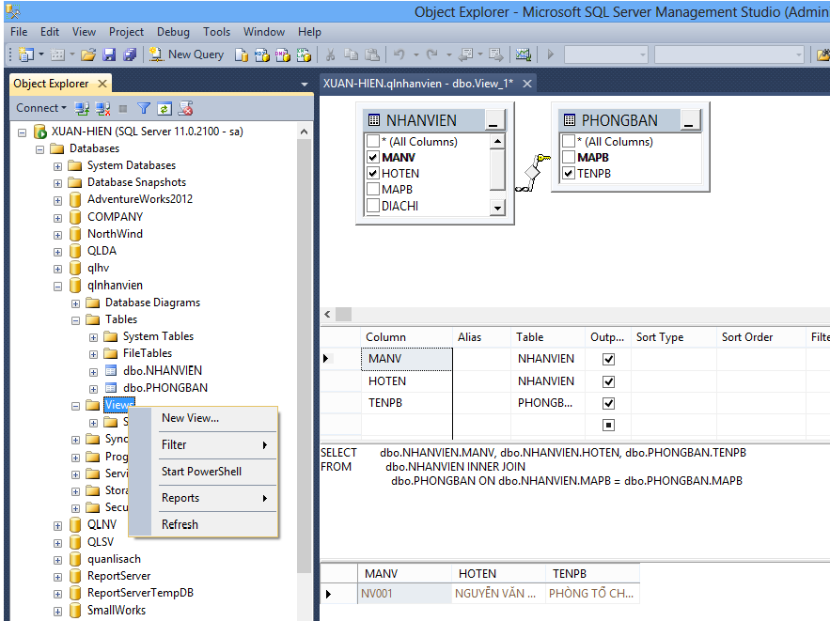
Tạo view
Cách 1: Sử dụng SSMS
Trong Object Explorer, chọn cơ sở dữ liệu cần tạo view
Click phải trên folder Views → New View
Trong hộp thoại Add Table → chọn bảng cần lấy dữ liệu cho view.
Chọn các field → save

Slide 8
Tạo View
Cách 2: Dùng T-SQL
Cú pháp
CREATE VIEW [<db_name>.][<owner>.]view_name [(column[ ,...n ])]
[WITH <view_attribute>[,…n]]
AS <Select_Statement>
[WITH CHECK OPTION]
<view_attribute>::=
{ENCRYPTION | SCHEMABINDING}
WITH CHECK OPTION: bắt buộc tất cả các lệnh hiệu chỉnh dữ liệu của View phải thỏa mãn các tiêu chuẩn trong câu lệnh Select.
ENCRYPTION: Mã hóa câu lệnh Select tạo ra View.
SCHEMABINDING: Kết View với giản đồ

Slide 9
Tạo View
Ví dụ:
CREATE VIEW vwProducts
AS
SELECT ProductName, UnitPrice, CompanyName
FROM Suppliers
INNER JOIN Products
ON Suppliers.SupplierID = Products.SupplierID

Slide 10
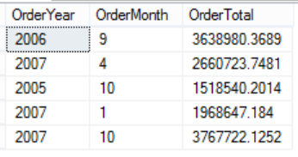
Tạo View
Ví dụ
CREATE VIEW Sales.vw_OrderSummary as
select datepart(yy, orderdate) as ‘OrderYear’,
datepart(mm, orderdate) as ‘OrderMonth’,
sum(TotalDue) as ‘OrderTotal’
from Sales.SalesOrderHeader
group by datepart(yy, orderdate), datepart(mm, orderdate)
--Xem view
select t * from Sales.vw_OrderSummary
select top 5 * from Sales.vw_OrderSummary

Slide 11
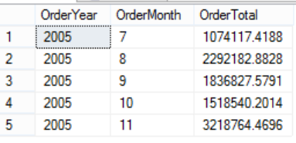
Tạo View
Ví dụ
--Xem view
select top 5 *
from Sales.vw_OrderSummary
where OrderYear >= 2004
order by OrderYear, OrderMonth

Slide 12
Nguyên tắc tạo View
Tên khung nhìn, tên cột trong View và bảng phải tuân theo qui tắc định danh.
Không thể qui định ràng buộc và tạo chỉ mục cho khung nhìn.
Câu lệnh SELECT với mệnh đề COMPUTE ... BY không được sử dụng để định nghĩa khung nhìn.
Phải đặt tên cho các cột của khung nhìn trong các trường hợp sau:
Trong kết quả của câu lệnh SELECT có ít nhất một cột được sinh ra bởi một biểu thức và cột đó không được đặt tiêu đề.
Tồn tại hai cột trong kết quả của câu lệnh SELECT có cùng tiêu đề cột.

Slide 13
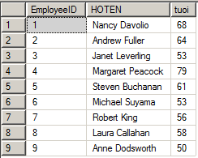
Nguyên tắc tạo View
Ví dụ 1:
CREATE VIEW dsnv AS
SELECT Employees.EmployeeID,FirstName+' '+LastName AS HOTEN, DATEDIFF(YY,birthdate,GETDATE()) AS tuoi
FROM Employees
Select * from dsnv

Slide 14
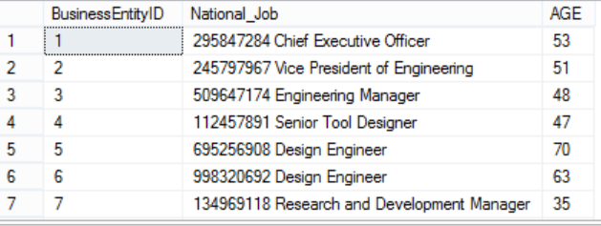


Nguyên tắc tạo View
Ví dụ 3:
CREATE VIEW HumanResources.DSPerson AS
SELECT BusinessEntityID,NationalIDNumber+' '+JobTitle AS 'National_Job',
DATEDIFF(YY,birthdate,GETDATE()) AS AGE
FROM HumanResources.Employee
--Xem view
select * from HumanResources.DSPerson
--Xem mã code
sp_helptext 'HumanResources.DSPerson1'

Slide 15
Nguyên tắc tạo View
Ví dụ 3:
CREATE VIEW HumanResources.DSPerson
WITH ENCRYPTION
AS
SELECT BusinessEntityID,NationalIDNumber+' '+JobTitle AS 'National_Job',
DATEDIFF(YY,birthdate,GETDATE()) AS AGE
FROM HumanResources.Employee
--Xem view
select * from HumanResources.DSPerson
--Xem mã code
sp_helptext 'HumanResources.DSPerson1'

Slide 16
Tạo View với SCHEMABINDING
With SCHEMABINDING: Kết view với một giản đồ. Khi SCHEMABINDING được chỉ định, câu lệnh Select phải chỉ rõ chủ quyền của các bảng, các view. Các hàm được tham chiếu View hay bảng tham gia trong view được tạo với schema không thể xóa trừ phi View đó bị xóa hay thay đổi cơ chế này. Câu lệnh Alter table trên bảng tham gia trong view cũng bị lỗi.
CREATE VIEW vwProducts
WITH SCHEMABINDING
AS
SELECT CompanyName, ProductName, UnitPrice
FROM dbo.Suppliers INNER JOIN dbo.Products
ON Suppliers.SupplierID = Products.SupplierID
GO
ALTER TABLE dbo.Products
DROP COLUMN UnitPrice

Slide 17
Tạo View với SCHEMABINDING
CREATE VIEW Production.vwProducts
WITH SCHEMABINDING
AS SELECT p.ProductID, Name, StartDate,EndDate,ListPrice
FROM Production.product p INNER JOIN Production.ProductCostHistory pc
ON p.ProductID = Pc.ProductID
Select * from Production.vwProducts
GO
ALTER TABLE Production.Products
DROP COLUMN ListPrice

Slide 18
Execrise: Create view
Create a view called dbo.vw_CustomerTotals that displays the total sales from the TotalDue column per year and month for each customer. Test the view by creating a query that retrieves data from the view.
IF OBJECT_ID('dbo.vw_CustomerTotals') IS NOT NULL BEGIN
DROP VIEW dbo.vw_CustomerTotals;
END;
GO
CREATE VIEW dbo.vw_CustomerTotals AS (
SELECT C.CustomerID, YEAR(OrderDate) AS OrderYear,
MONTH(OrderDate) AS OrderMonth, SUM(TotalDue) AS TotalSales
FROM Sales.Customer AS C
INNER JOIN Sales.SalesOrderHeader AS SOH ON C.CustomerID = SOH.CustomerID
GROUP BY C.CustomerID, YEAR(OrderDate), MONTH(OrderDate)
);
GO
SELECT CustomerID, OrderYear, OrderMonth, TotalSales
FROM dbo.vw_CustomerTotals;
Tạo lại với các từ khóa Encryptin và Sche

Slide 19
Tạo View với lưa chọn Check
Bắt buộc tất cả các câu lệnh hiệu chỉnh dữ liệu thực thi dựa vào View phải tuyệt đối tôn trọng triệt để đến tập tiêu chuẩn trong câu lệnh Select. Nếu không dùng CHECK, các dòng không thể được hiệu chỉnh. Bất kỳ hiệu chỉnh nào mà sẽ gây ra tình trạng thay đổi đều bị hủy bỏ và một lỗi được hiện ra.
CREATE VIEW CustomersCAView AS
SELECT * FROM Customers WHERE city='LonDon'
Select * from CustomersCAView
GO
UPDATE CustomersCAView SET city='Anh Quoc' WHERE CustomerID='AROUT'
select * from Customers where CustomerID='AROUT'

Slide 20
Tạo View với lưa chọn Check
CREATE VIEW CustomersCAView1
AS
SELECT * FROM Customers WHERE city='LonDon'
WITH CHECK OPTION
Select * from CustomersCAView1
GO
UPDATE CustomersCAView1 SET city='Anh Quoc' WHERE CustomerID='NORTS'

Slide 21
Tạo View với lưa chọn Check
Example:
CREATE VIEW HumanResources.vw_MaleEmployees
AS
SELECT LoginID, Gender
FROM HumanResources.Employee
WHERE Gender = 'M'
WITH CHECK OPTION
UPDATE HumanResources.vw_MaleEmployees
SET Gender = ‘F’
WHERE LoginId = ‘adventure-works\taylor0’

Slide 22
Quản lý View
EXAMPLE: Managing Views
Altering Views:
ALTER VIEW [<db_name>.][<owner>.]view_name [(column[ ,...n ])]
[ WITH ENCRYPTION|SCHEMABINDING|VIEW_METADATA}[ ,...n]]
AS
select_statement [ WITH CHECK OPTION ]
ALTER VIEW HumanResources.vw_MaleEmployees
AS
SELECT LoginID, Gender
FROM HumanResources.Employee
WHERE Gender = 'M'
UPDATE HumanResources.vw_MaleEmployees
SET Gender = 'F'
WHERE LoginId = 'adventure-works\taylor0'

Slide 23
Xóa View
Cú pháp:
DROP VIEW tên_khung_nhìn
Nếu một khung nhìn bị xoá, toàn bộ những quyền đã cấp phát cho người sử dụng trên khung nhìn cũng đồng thời bị xoá. Do đó, nếu ta tạo lại khung nhìn thì phải tiến hành cấp phát lại quyền cho người sử dụng.
Ví dụ:
DROP VIEW viewDV

Slide 24
Đổi tên Views
Đổi tên Views:
Cú pháp:
sp_rename old_viewname, new_viewname
Ví dụ : Sp_rename CTHD, ChiTietHD
sp_rename HumanResources.vw_MaleEmployees, HumanResources.DSNV
Xem các lệnh tạo Views:
Cú pháp:
sp_helptext viewname
Ví dụ : Sp_helptext ChitietHD

Slide 25
Cập nhật, bổ sung và xoá dữ liệu thông qua View
Các thao tác bổ sung, cập nhật và xoá, một khung nhìn phải thoả mãn các điều kiện sau đây:
Trong câu lệnh SELECT định nghĩa khung nhìn không được sử dụng từ khoá DISTINCT, TOP, GROUP BY và UNION.
Các thành phần xuất hiện trong danh sách chọn của câu lệnh SELECT phải là các cột trong các bảng cơ sở. Trong danh sách chọn không được chứa các biểu thức tính toán, các hàm gộp.
Các thao tác thay đổi đến dữ liệu thông qua khung nhìn còn phải đảm bảo tính toàn vẹn dữ liệu.

Slide 26
Cập nhật dữ liệu thông qua View
Ví dụ 3.14: Xét định nghĩa hai bảng DONVI và NHANVIEN như sau:
CREATE TABLE donvi
( madv INT PRIMARY KEY,
tendv NVARCHAR(30) NOT NULL,
dienthoai NVARCHAR(10) NULL
)
CREATE TABLE nhanvien
( manv NVARCHAR(10) PRIMARY KEY,
hoten NVARCHAR(30) NOT NULL,
ngaysinh DATETIME NULL,
diachi NVARCHAR(50) NULL,
madv INT FOREIGN KEY
REFERENCES donvi(madv)
ON DELETE CASCADE
ON UPDATE CASCADE
)

Slide 27
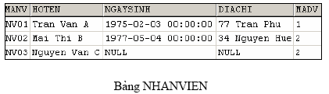

Cập nhật dữ liệu thông qua View
Ví dụ: Xét định nghĩa hai bảng DONVI và NHANVIEN như sau:
Insert into DonVi (Madv, Tendv, DiuenThoai) values (1,’P.Kinh doanh’,’822321’)
Insert into DonVi (Madv, Tendv, DiuenThoai) values (2,Tiep thi’,’822012’)
Insert into nhanvien(manv,hoten,ngaysinh,diachi,madv) Values(‘NV01’,’Tran Van A’,’3/2/1975’,’77 Tran Phu’,1)
Insert into nhanvien(manv,hoten,ngaysinh,diachi,madv) Values(‘NV02’,Mai Thi Bich’,’13/2/1977’,’17 Nguyen Hue’,2)
Insert into nhanvien(manv,hoten,ngaysinh,diachi,madv) Values(‘NV03’,’Le Van Ha’,’3/2/1973’,’12 Tran Phu’,2)

Slide 28
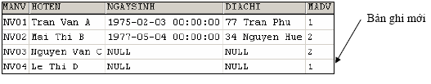
Cập nhật, bổ sung và xoá dữ liệu thông qua View
CREATE VIEW nv1
AS
SELECT manv,hoten,madv FROM nhanvien
GO
INSERT INTO nv1 VALUES('NV04','Le Thi D',1)
DELETE FROM nv1 WHERE manv='NV04'

Slide 29
Cập nhật dữ liệu thông qua View
Nếu câu lệnh SELECT có sự xuất hiện của biểu thức tính toán đơn giản, thao tác bổ sung dữ liệu thông qua khung nhìn có thể thực hiện được. Thao tác cập nhật và xoá dữ liệu vấn có thể có khả năng thực hiện được (trừ cột là một biểu thức tính toán).
Ví dụ : Xét khung nhìn NV2 được định nghĩa như sau:
CREATE VIEW nv2
AS
SELECT manv,hoten,YEAR(ngaysinh) AS namsinh,madv FROM nhanvien
GO
INSERT INTO nv2(manv,hoten,madv) VALUES('NV05','Le Van E',1) –Lỗi
GO
UPDATE nv2 SET hoten='Le Thi X' WHERE manv='NV04' –Thực hiện được
GO
DELETE FROM nv2 WHERE manv='NV04' –Thực hiện được

Slide 30
Cập nhật dữ liệu thông qua View
Nếu khung nhìn được tạo ra từ một phép nối (trong hoặc ngoài) trên nhiều bảng, ta có thể thực hiện được thao tác bổ sung hoặc cập nhật dữ liệu nếu thao tác này chỉ có tác động đến đúng một bảng cơ sở (câu lệnh DELETE không thể thực hiện được trong trường hợp này).
Ví dụ: Với khung nhìn được định nghĩa như sau:
CREATE VIEW nv3
AS
SELECT manv,hoten,ngaysinh, diachi,nhanvien.madv AS noilamviec, donvi.madv,tendv,dienthoai FROM nhanvien FULL OUTER JOIN donvi ON nhanvien.madv=donvi.madv
GO
--Thêm vào bảng NHANVIEN
INSERT INTO nv3(manv,hoten,noilamviec) VALUES('NV05','Le Van E',1)
--Thêm vào bảng DONVI
INSERT INTO nv3(madv,tendv) VALUES(3,'P. Ke toan')

Slide 31
Các loại Views
Standard View
Indexed View
Partitioned View

Slide 32
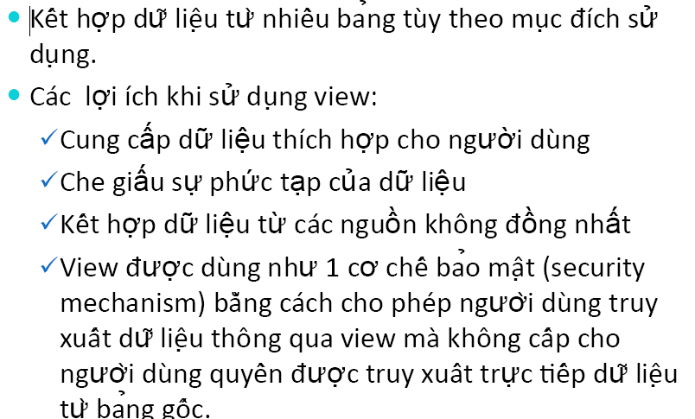
Các loại Views
Standard View

Slide 33
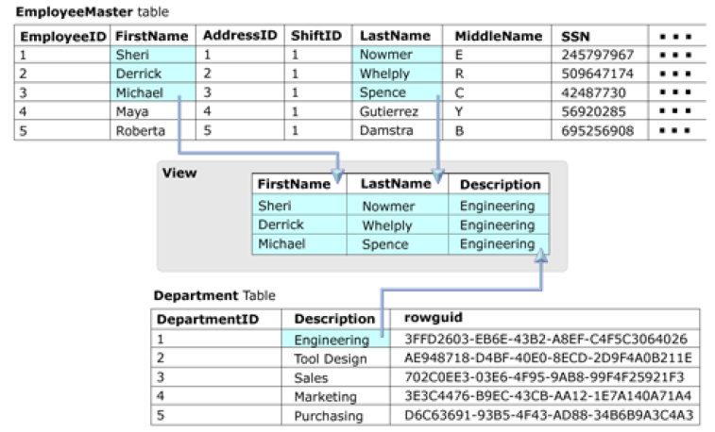
Các loại Views
Standard View

Slide 34
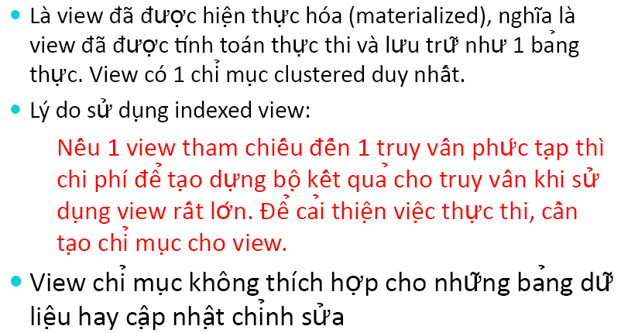
Các loại Views
Indexed View

Slide 35
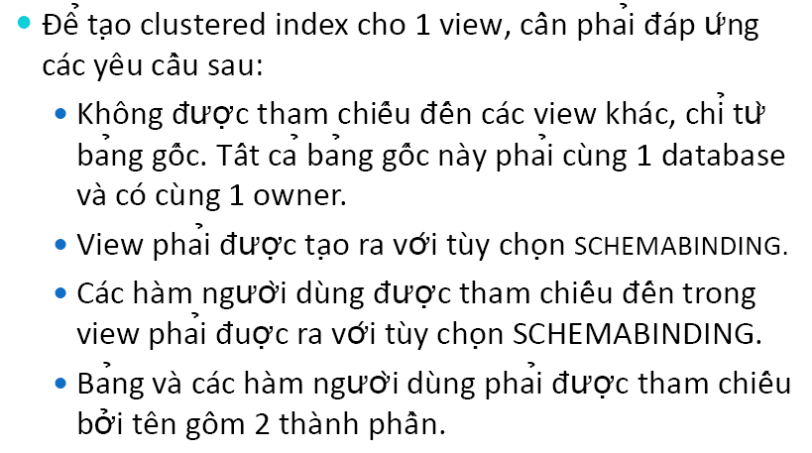
Các loại Views
Indexed View

Slide 36
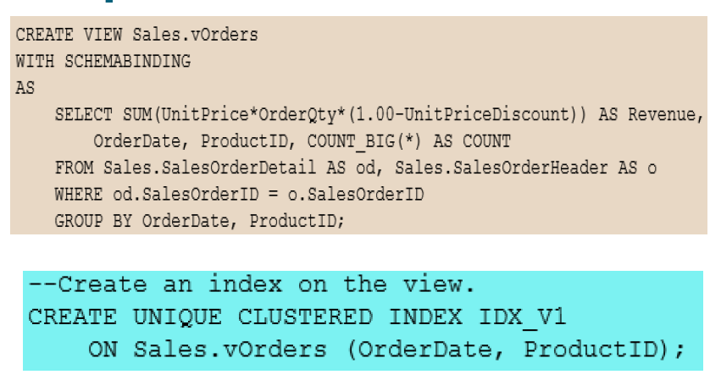
Các loại Views
Indexed View

Slide 37
Các loại Views
Indexed View
Create View HDKH
WITH SCHEMABINDING
AS
Select orderdate,COUNT(*) As ToTal
From [Customers] c , Orders o
Where c.CustomerID = o.CustomerID
Group by OrderDate
Create UNIQUE CLUSTERED INDEX IDX_V1 ON SalesOrder(orderdate,Productid);

Slide 38
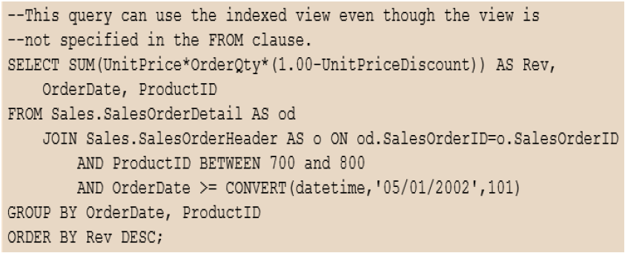
Các loại Views
Indexed View

Slide 39
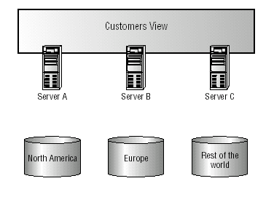
Partitioned Views

Slide 40
Partitioned Views
Các bảng tham gia Partition view phải có cấu trúc giống nhau.
Có một cột có check constraint với phạm vi của ràng buộc CHECK ở mỗi bảng là khác nhau.
Tạo View bằng cách kết các dữ liệu bằng từ khóa UNION ALL.
Cột là NOT NULL.
Cột là một phần khóa chính của table.
Không có cột tính toán.
Chỉ có duy nhất một ràng buộc CHECK tồn tại trong một cột.
Bảng không thể có chỉ mục trong các cột tính toán.

Slide 41
Partitioned Views
Ví dụ:
CREATE VIEW Customers
AS
SELECT * FROM ServerA.MyCompany.dbo.CustomersAmerica
UNION ALL
SELECT * FROM ServerB.MyCompany.dbo.CustomersEurope
UNION ALL
SELECT * FROM ServerC.MyCompany.dbo.CustomersAsia

Slide 42
Partitioned Views
Ví dụ
Create Table KH_BAC
(Makh int, TenKh Nchar(30),
Khuvuc Nvarchar(30) NOT NULL CHECK (Khuvuc='Bac bo'),
PRIMARY KEY (Makh, Khuvuc)
)
Create Table KH_TRUNG
(Makh int, TenKh Nchar(30),
Khuvuc Nvarchar(30) NOT NULLCHECK (Khuvuc='Trung bo'),
PRIMARY KEY (Makh, Khuvuc))

Slide 43
Partitioned Views
Create Table KH_NAM
(Makh int, TenKh Nchar(30),
Khuvuc Nvarchar(30) NOT NULL CHECK (Khuvuc='Nam bo'),
PRIMARY KEY (Makh, Khuvuc)
)

Slide 44
Partitioned Views
Create View Khachhang
AS
Select * From KH_BAC
UNION ALL
Select * From KH_TRUNG
UNION ALL
Select * From KH_NAM
INSERT Khachhang VALUES (1, ‘CDCN4’,’Nam Bo’)
SELECT * FROM KH_Nam

Slide 45
Hiệu chỉnh dữ liệu thông qua Partitioned Views
Tất cả các cột phải có giá tị ngay cả cột chấp nhận Null và cột có giá trị Default.
Từ khóa Default không được sử dụng trong câu lệnh Insert, Update.
Phải có giá trị đúng của cột có ràng buộc CHECK.
Câu lệnh INSERT không cho phép nếu bảng thành viên có cột có thuộc tính Identity, cột timestamp.
Không Insert, Update hay Delete nếu có một kết self-join trong cùng View hay bảng thành viên.
Khi dùng lệnh Delete ta có thể xóa các mẩu tin trong bảng thành viên thông qua View.

